Slide 1
Medical Service(Device) & Federated Learning
2023. 04. 21
Yang Semo
Cognitive Computing Lab

Slide 2
목차
Medical Service(Device)
Vuno
Federated Learning in Healthcare
CAreFL
Mellody

Slide 3
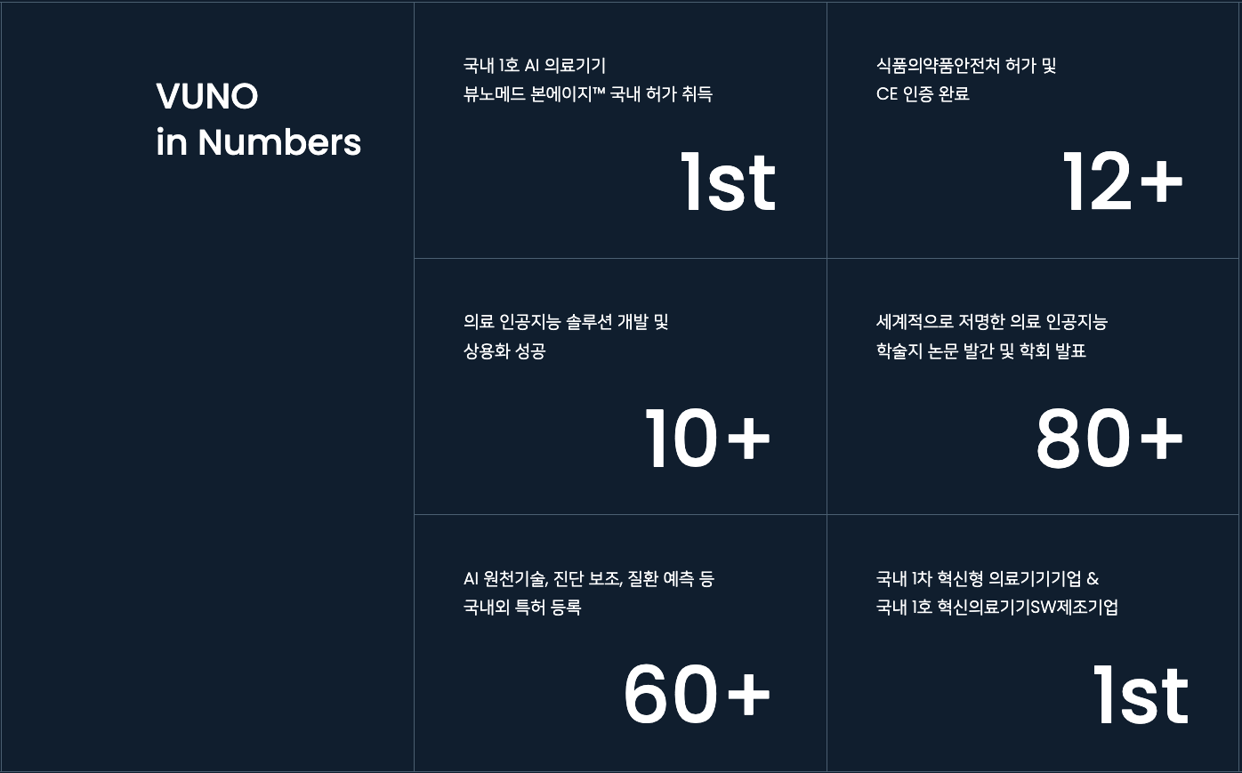
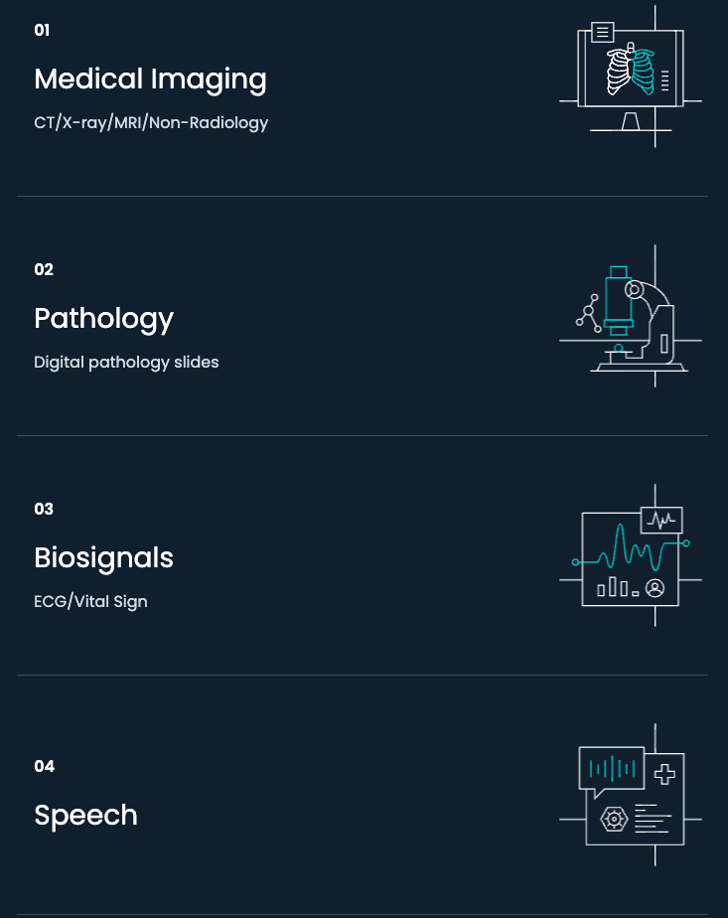
Medical Service(Device)
Vuno
3

Slide 4
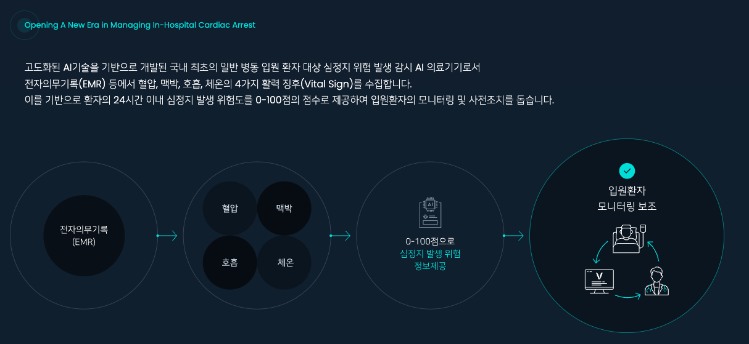
Medical Service(Device)
Vuno Med-DeepCARS
- 환자의 활력징후 기반 24시간 이내 심정지 발생 위험도 제공 => AI 기반 심정지 예측 의료기기(식품의약품안전처 허가 획득)
4

Slide 5
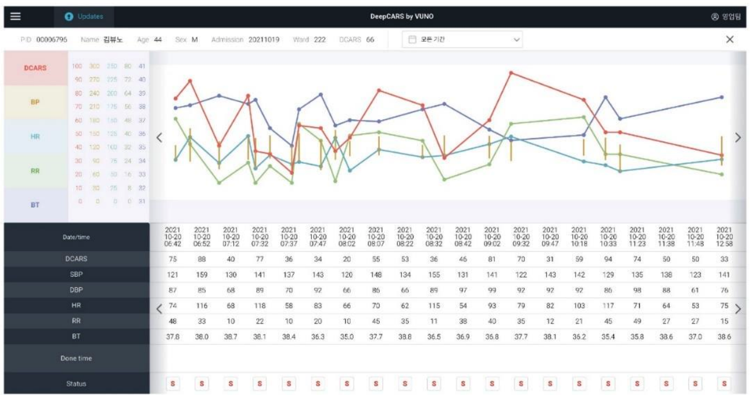
Medical Service(Device)
Vuno Med-DeepCARS
5

Slide 6
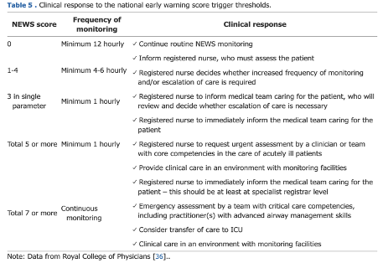
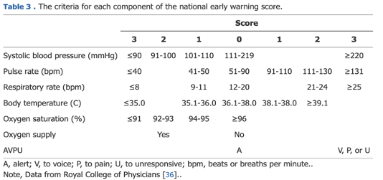
Medical Service(Device)
EWS(Early Warning Score)
- 호흡, 산소포화도, 체온, 혈압, 맥박수, 의식수준의 생리학적 매개 변수로 구성
- 6가지 생리학적 매개 변수를 토대로 조기 경보 지수 부여
- NEWS, MEWS 등 EWS를 활용한 다양한 지표가 존재
- 여러 조기 경보 지수 중 NEWS가 여러 병원에서 검증되었음 => 현재는 NEWS2로 발전
6

Slide 7
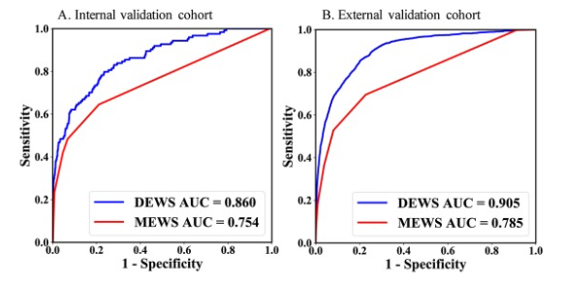
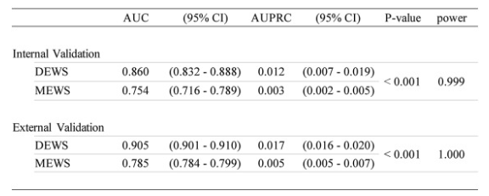
Medical Service(Device)
Vuno Med-DeepCARS
- A multicenter validation study of the deep learning-based early warning score for predicting in-hospital cardiac arrest in patients admitted to general wards (2021, ELSEVIER Resuscitation, IF: 6.25)
* 5개 병원의 생체신호를 분석하여 심정지 위험이 있는 환자를 예측하는 딥러닝 기반의 조기경보점수 개발(DEWS)
* 데이터: 기본 환자정보(성별, 연령 등), 활력 징후(혈압(수축기,이완기), 심박, 호흡, 체온)
* Lable: 심정지 유무
* modified early warning score (MEWS)와 DEWS의 성능(AUROC)을 비교/평가
* 내부 코호트(세종병원, 메디플렉스 세종병원), 외부 코호트(인하대병원, 분당서울대병원, 삼성서울병원)
7

Slide 8
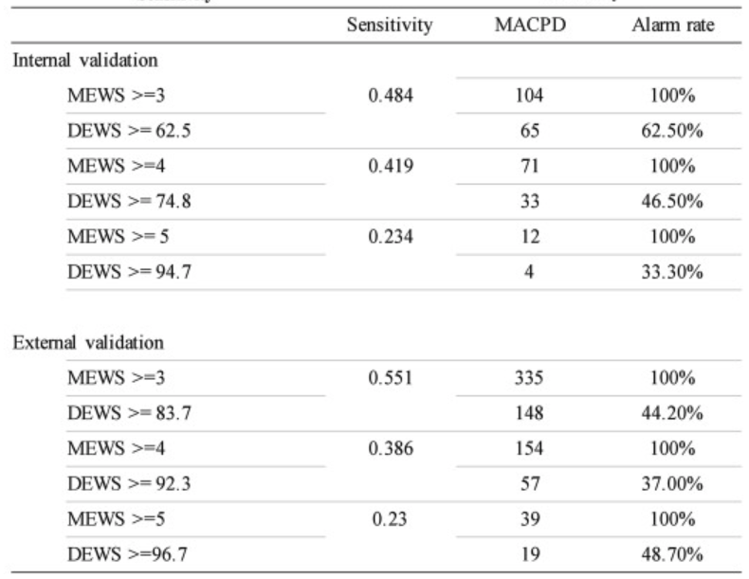
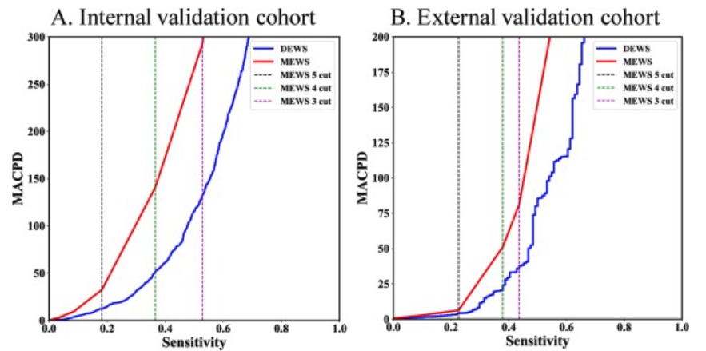
Medical Service(Device)
Vuno Med-DeepCARS
- A multicenter validation study of the deep learning-based early warning score for predicting in-hospital cardiac arrest in patients admitted to general wards (2021)
* 심정지 오경보율 예측 비교 (DEWS vs MEWS)
* MACPD: 1000병상당 하루 평균 오경보 횟수
8

Slide 9
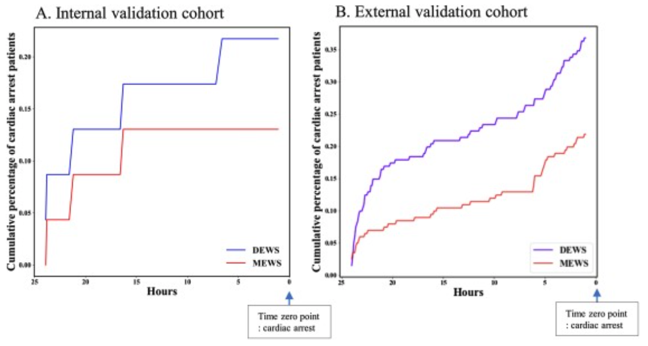
Medical Service(Device)
Vuno Med-DeepCARS
- A multicenter validation study of the deep learning-based early warning score for predicting in-hospital cardiac arrest in patients admitted to general wards (2021)
* 심정지 발생 24시간~30분 전 심정지 환자 감지 비교 (DEWS vs MEWS)
9

Slide 10
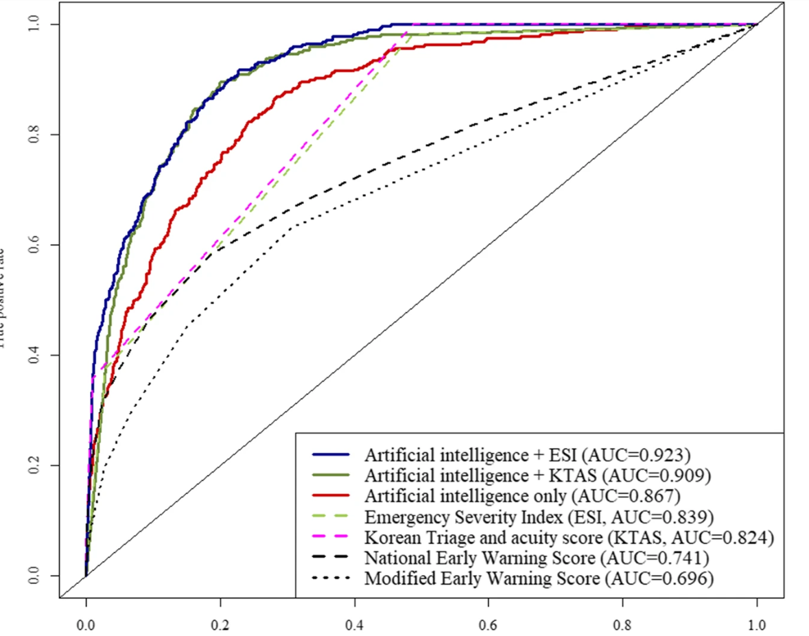
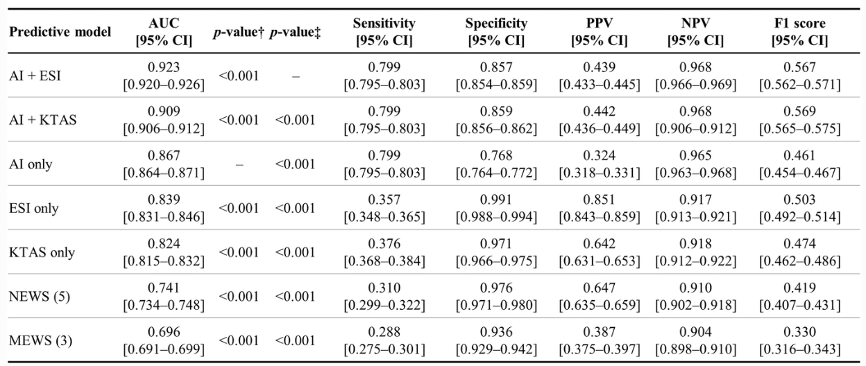
Medical Service(Device)
Vuno
- Artificial intelligence algorithm to predict the need for critical care in prehospital emergency medical services (2020, BMC Scandinavian Journal of Trauma, Resuscitation and Emergency Medicine, IF: 2.93 )
* 한국 응급실 정보 시스템 데이터(국내 151개 응급실)를 활용하여 중환자 예측
* 데이터: 기본 환자정보(성별, 연령 등), 활력 징후(혈압, 심박, 호흡, 체온)
* Lable: critical care 유무
* ESI(Emergency Severity Index), KTAS(Korean Triage and Acuity System), NEWS(National Early Warning Score), MEWS 중증도 분류 지표와 딥러닝 기반의 중환자 예측 알고리즘을 통해 성능 비교
10

Slide 11
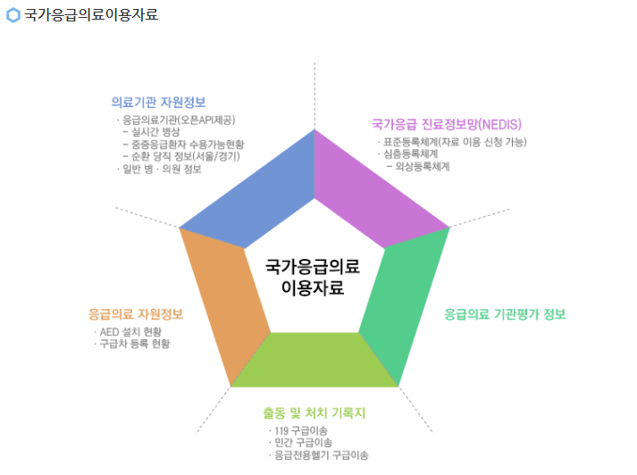
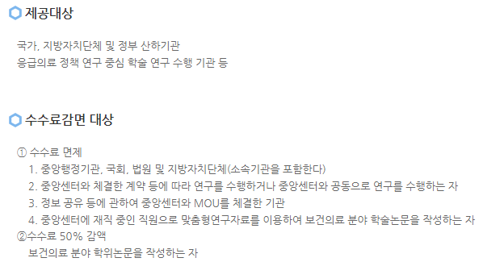
Medical Service(Device)
Health Data
- Artificial intelligence algorithm to predict the need for critical care in prehospital emergency medical services (2020)
* 응급의료모니터링시스템
=> 응급실 데이터 신청 진행중 (https://dw.nemc.or.kr)
=> IRB 승인 필요
11

Slide 12
Medical Service(Device)
“D-3. SaMD 실증” 이란?
[목적] 다중 생체신호를 활용하여 중증도 및 건강 위험상태(질환예측)를 예측하는 Software as Medical Device
[목표] 여러 의료기관/병원(cross-silo) 단위의 의료데이터를 구성하여 데이터 이동없이 질환을 예측하는 연합학습 기술 개발
Content
어떤 SaMD App에 대하여: 병원에서 보유한 생체신호를 분석하여 중증도 및 건강 위험 상태 예측
- 어떤 생체신호/데이터: 체온, 혈압, 산소포화도, 호흡, 심박
- Validation 방법/절차: Reference Paper 환경을 구성하여 연합학습 시뮬레이션
- 비교 대상 및 대조군 설정: 중증도 지표 vs Each Hospital(Centralized) vs FL Hospital
12

Slide 13
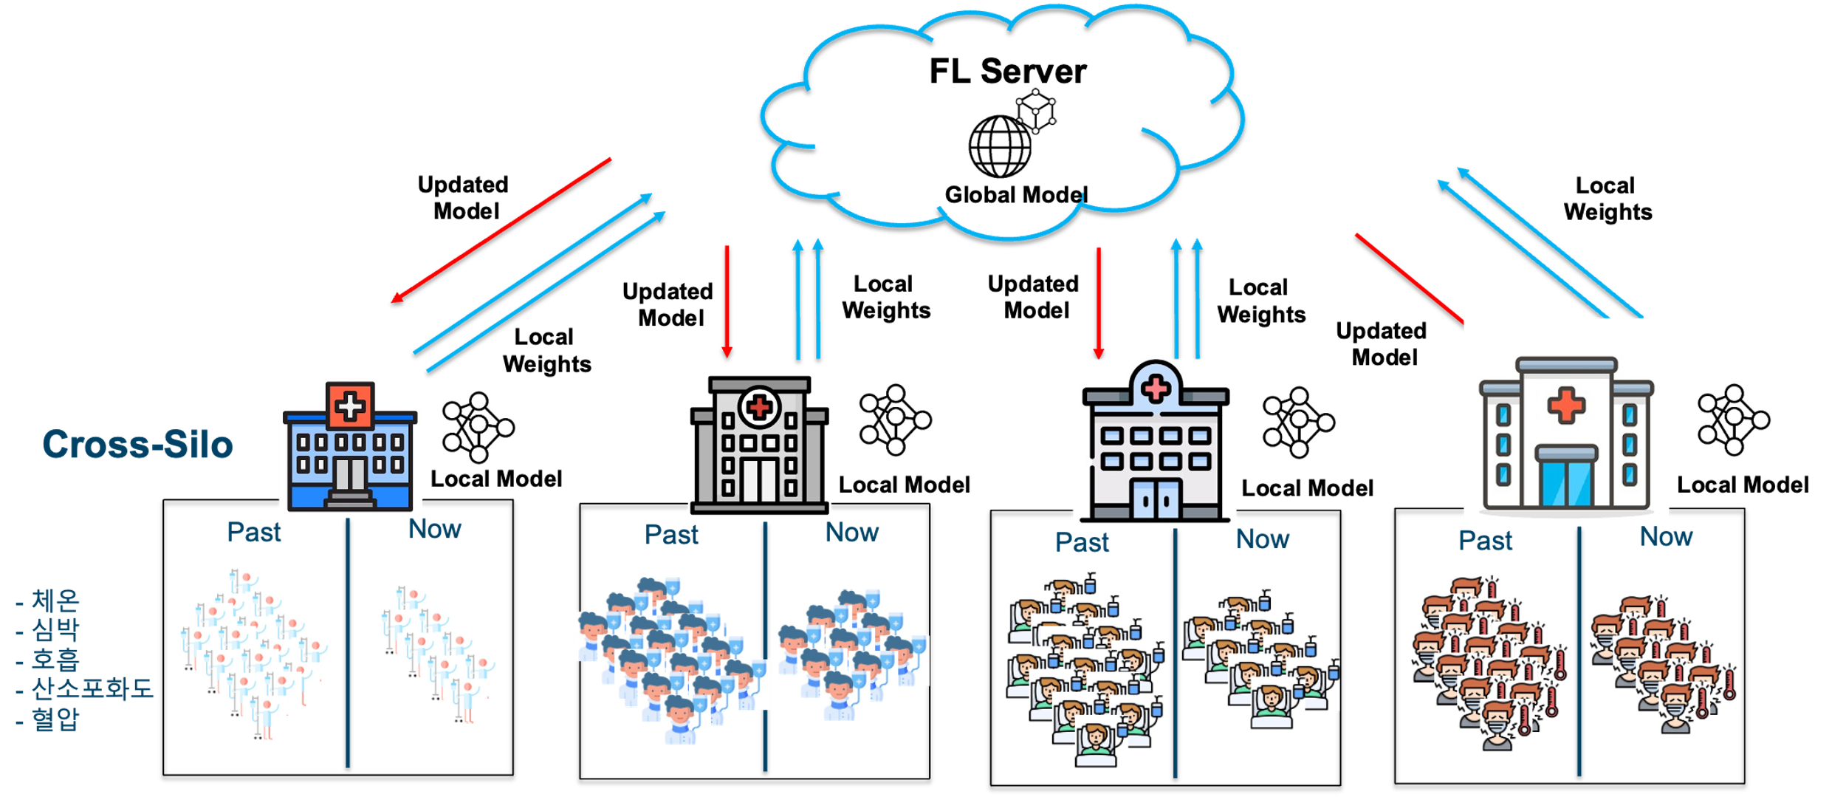
Medical Service(Device)
Federated Learning 적용 시나리오
생체신호 기반의 중증도/건강상태 분석 연합학습
생체신호 기반의 중증도/건강상태 분석/예측 실험을 Federated Learning(Cross-Silo)에 적용
여러 중증도 지표(NEWS, MEWS 등)와 Centralized Learning, Federated Learning 성능 비교
13

Slide 14
Federated Learning in Healthcare
CAreFL: Enhancing smart healthcare with Contribution-Aware Federated Learning (2023, AAAI, AI Top Conference)
Abstract
환자 데이터의 매우 민감한 특성으로 인해 연합학습(FL)을 활용한 스마트 의료 애플리케이션 모델
스마트 의료를 위한 CAreFL(Contribution-Aware Federated Learning) 프레임워크를 개발하고 배포
개인 정보 보호 방식으로 공정하고 설명 가능한 FL Participant Contribution Evaluation 제공
기여 평가 결과를 기반으로 FL 모델 집계 접근법을 최적화
기존 시스템(Yidu Cloud Technology Inc, 2021) 대비 기여도 평가를 약 3배 빠르게 수행, 모델 평가 정확도 2% 이상 향상 => 의료 산업에 성공적으로 배포된 최초의 CAreFL
14

Slide 15
Federated Learning in Healthcare
Introduction
공정한 기여 평가가 가능한 CAreFL 등장 배경
- 제약 회사는 FL을 통해 여러 병원의 데이터를 활용하여 약물 연구에 대한 모델 구축
- 제약 회사는 참여 병원에 보상하기 위해 인센티브 지급
- 참여하는 각 병원의 데이터의 품질을 직접적으로 평가할 수 없는 상황에서 공정하게 보상할 수 없는 문제 발생
=> 이 문제를 해결하기 위해 GTG-Shapley(FL Contribution Evaluation) 생성
=> FL 참여자들의 다양한 하위 모델의 성능을 토대로 FL Aggregation 수행
=> FL 참여자들의 과거 CE를 통해 FL 참여자 평가 수행
15

Slide 16
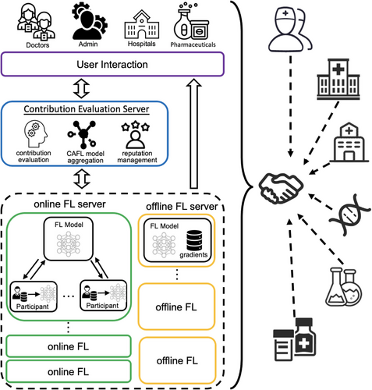
Federated Learning in Healthcare
System Design
FL Infrastructure Tier
- online FL server: currently training an FL model
- offline FL Server: storing previously trained models
Contribution Evaluation Tier
- 개인정보 보호를 위해 암호화된 FL 참여자 ID만을 사용
- FL participants에게 배포할 best performing 집계 모델
- FL 참여자들의 과거 기여 평가를 추적하고 reputation scores 업데이트
User Interaction Tier
- visualization and management functions
16

Slide 17
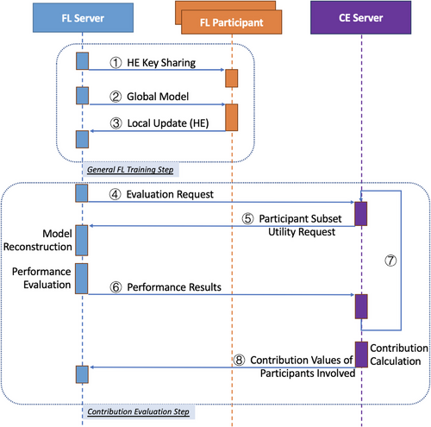
Federated Learning in Healthcare
Contribution Evaluation(CE)
1. FL 서버는 HE(동형암호) 키를 FL 참여자에 전송하여 FL 세션 시작
2. FL 모델 학습 수행 (FL 프로세스는 CE 프로세스와 분리되어 있음)
3. FL 서버는 CE 서버에 평가 요청
4. FL 서버는 현재 라운드에 참여하는 FL 참여자의 난독화된 ID를 CE 서버로 전송
5. FL 서버는 CE 서버에서 식별한 참여자 집합의 모델 업데이트로 FL 하위 모델 재구성
6. 하위 모델의 성능을 평가하고 결과를 CE 서버에 전송
7. CE 서버는 GTG-Shapley를 통해 CE 수행 후 선택된 참여자 집합 조정 후, FL 서버로 전송하고 하위 모델을 학습 및 평가 수행
8. CE 서버가 충분한 정보가 수집되었음을 감지하면 하위 모델 평가 중지 후, 각 참여자의 기여도 값은 FL 서버로 전송
17

Slide 18
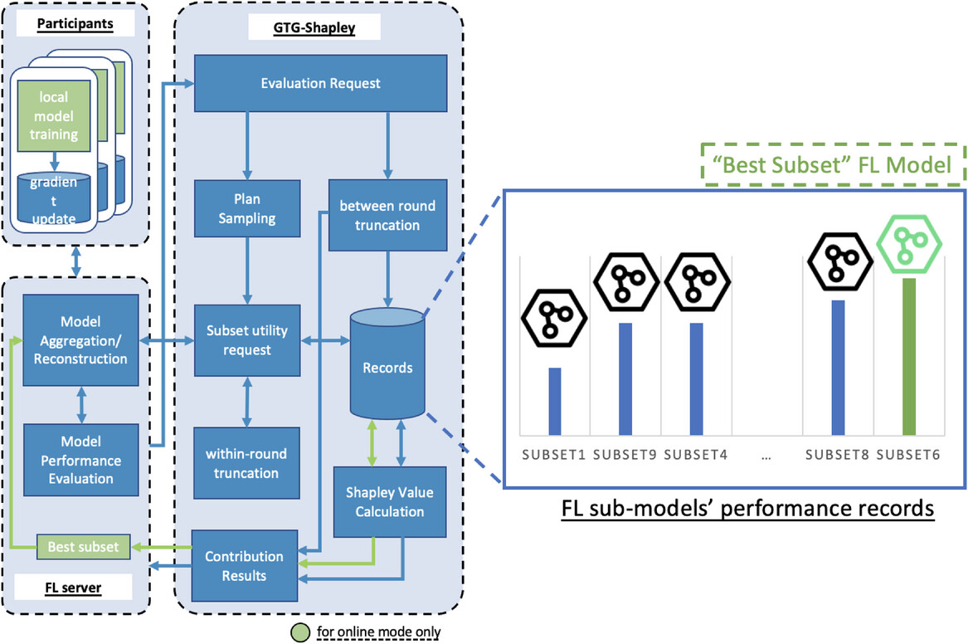
Federated Learning in Healthcare
GTG-Shapley
between round truncation
- remaining marginal utility gain(한계이득) 미미한 경우 전체 라운드 종료
within-round truncation
- remaining FL participants의 marginal gain이 미미한 경우, 진행중인 라운드 종료
Elimination of sub-model retraining - 하위 모델 구성 시 재학습 X, - 하위 모델 평가만 진행
18

Slide 19
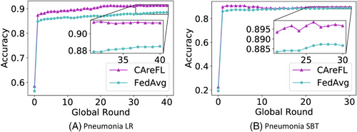
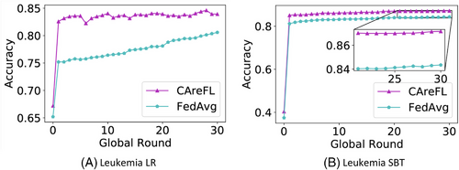
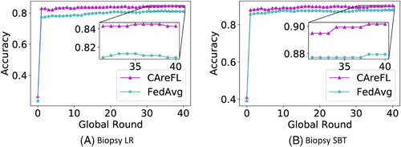
Federated Learning in Healthcare
Application
임상 연구 서비스 및 실제 시험 연구 서비스 제공
- 활용 모델: Logistic Regression(LR) & Secure Boost Tree(SBT)
- 백혈병(Leukemia): 조혈모세포 이식 후 재발 위험 Prediction
- 조직검사(Biopsy): 전립선 암 유발 요인
- 폐렴(Pneumonia): 폐렴 환자의 사망 or ICU 입원 Classification
19

Slide 20
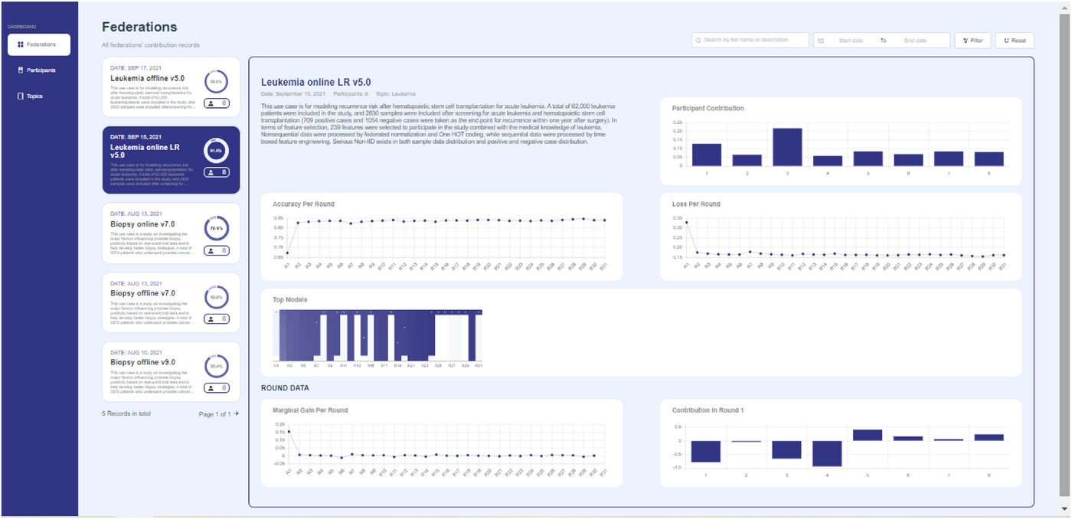
Federated Learning in Healthcare
Application
20

Slide 21
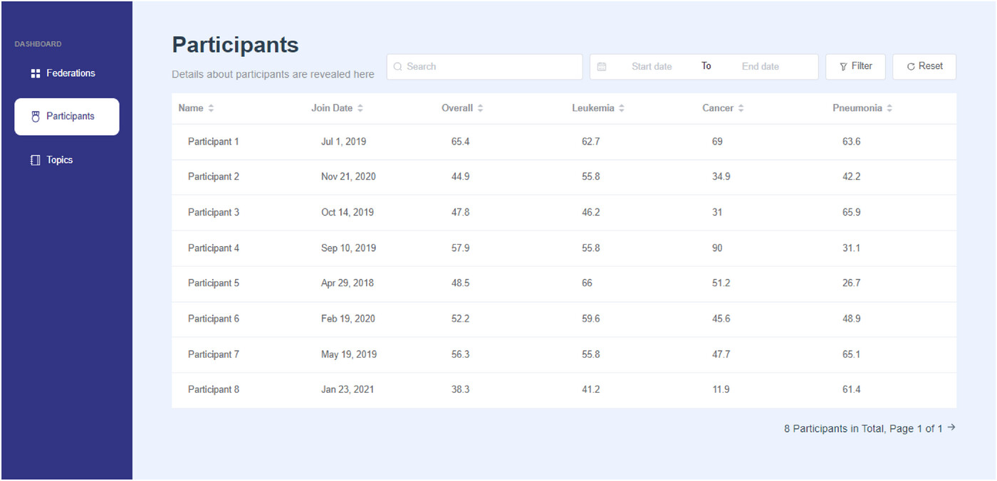
Federated Learning in Healthcare
Application
21

Slide 22
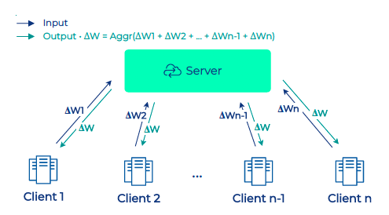
Federated Learning in Healthcare
Industry-Scale Orchestrated Federated Learning for Drug Discovery(2022, arXiv/AAAI-23)
연합학습을 약물 발견에 적용하기 위해 10개의 제약회사, 연구소, 기업으로 구성된 Mellody 프로젝트 플랫폼
이 플랫폼은 Kubernetes 클러스터를 실행하는 AWS 다중 계정 아키텍처에 배포
글로벌 모델은 각 반복마다 모든 참여 파트너들의 gradients를 암호화 방식으로 집계하여 업데이트 (Secure Aggregation, Bonawitz et al. 2017) - 로컬 모델들의 weights 보내고 평균하는 FedAvg 방식과 다름
22

Slide 23
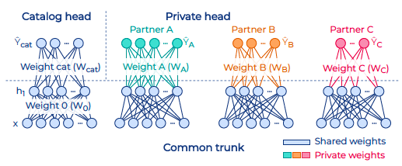
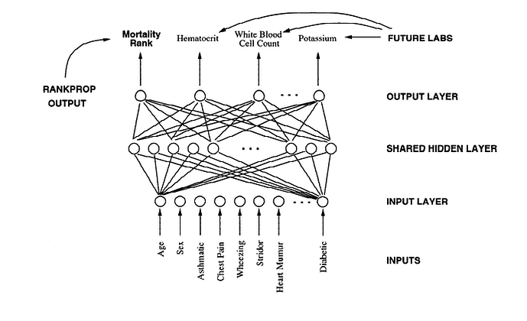
Federated Learning in Healthcare
Models
SparseChem: Base Model for MELLODY (https://github.com/melloddy/SparseChem) - Multi-task learning - 단일 파트너의 기본 모델과 글로벌 모델로 사용
Federated Model: Private Head and Common Trunk - 각 파트너는 private head를 가지고 비공개해야 서로 다른 작업을 가질 수 있음 - common trunk weights는 암호화된 집계 방법을 사용하여 모든 파트너가 공동으로 훈련 - 연합학습 후, 각 파트너의 모델은 common trunk와 private head를 쌓는 것으로 구성
Catalogue Fusion Model - 일부 파트너끼리 공유할 일부 작업에 대해 모든 weights 공유 => 모델 성능 향상 가능
Multi-task learning
23

Slide 24
Federated Learning in Healthcare
MELLODY Platform
개인 정보보호 연합학습을 위한 인프라로 클라우드 환경 선택 => AWS
orchestration account - Kubernetes 클러스터 설정 - 버전 제어 시스템, 공개 키 인프라(PKI) 설정, 비용 집계 및 비용 보고 서비스를 제공
central ML account - Model Dispatcher: 모델 배포 및 실행 관리 시스템
Owkin에서 AWS 계정 관리
각 제약 파트너들의 데이터는 보안 S3 버킷에 저장되며, 제약 사설 VPC와 공유 VPC 모두 인터넷 접근 불가 => 해킹 방지
CloudWatch를 사용하여 AWS 서비스 상태와 보안 문제 모니터링
24

Slide 25
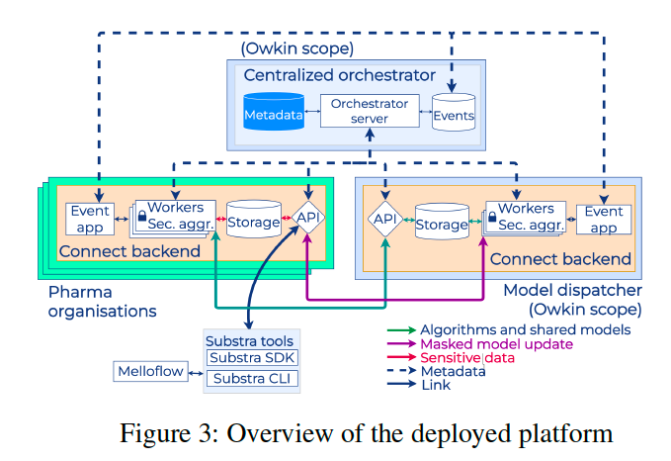
Federated Learning in Healthcare
MELLODY Platform
Connect-Backend - Rest API를 통해 알고리즘, 데이터, 모델 등 저장
Melloflow - mini-batch 생성, 데이터셋, 알고리즘 등을 제공하는 라이브러리
Compute Plan - 알고리즘, 데이터, 평가 메트릭, 집계 작업 정의 - Melloflow를 사용하여 mini-batch 생성 - 알고리즘과 메트릭은 모든 조직에 공개적으로 공유 - 학습을 위한 작업 입력 및 출력 정보는 비공개로 유지 - 집계 작업은 중앙 조직에서 실행
25

Slide 26
Federated Learning in Healthcare
MELLODY Platform Tools
MELLODY FL Simulator - Melloflow를 사용하여 로컬 환경에서 n개의 가상 파트너를 생성 - Python IDE 및 Docker에서 사용 가능
MELLODY Predictor - Custom Data/Model에 대한 예측을 쉽게 수행할 수 있는 오픈소스 패키지
Model Fusion - 최고 모델을 선택하게 하여 전체 성능을 향상시키도록 하는 처리 옵션 - 이를 위해, 각 파트너는 이미 학습된 모델 그룹을 선택
26

Slide 27
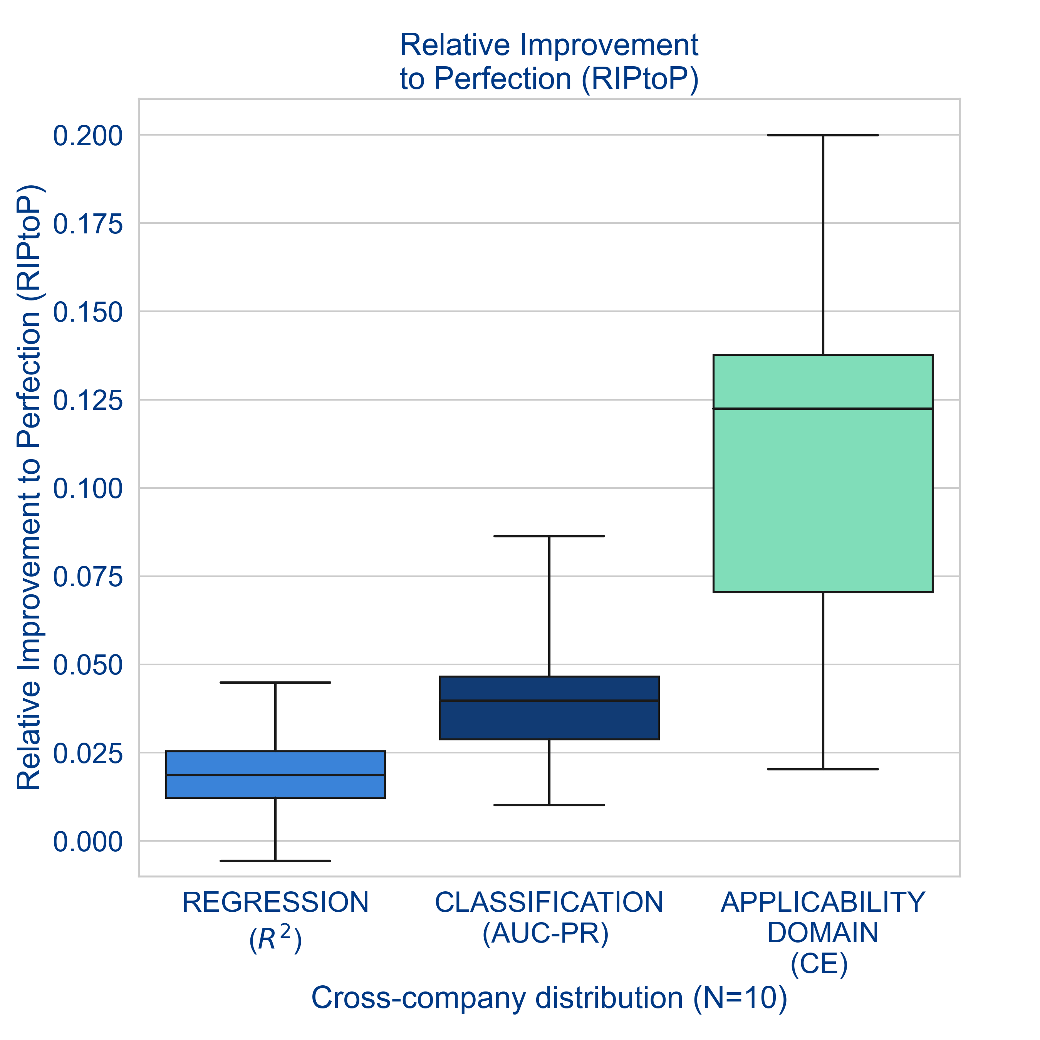
Federated Learning in Healthcare
Result
Conclusion and Next Steps
단일 파트너 모델에 비해 연합학습 모델의 성능이 더 향상
AWS 다중 계정 설정을 사용하여 클라우드 인프라에 쉽게 배포되며 이미 3년 동안 프로덕션 환경에서 실행
약물 발견을 위한 연합 학습이 산업 규모에서 가능함을 보여줌
통신 및 메모리 제한과 같은 현재 병목 현상이 줄어들도록 플랫폼을 더욱 최적화 필요
mellody git: https://github.com/melloddy
substra git: https://github.com/Substra/substra (Owkin’s FL Platform)
https://docs.substra.org/en/stable/substrafl_doc/substrafl_overview.html
https://owkin.com/en/substra
27

Slide 28
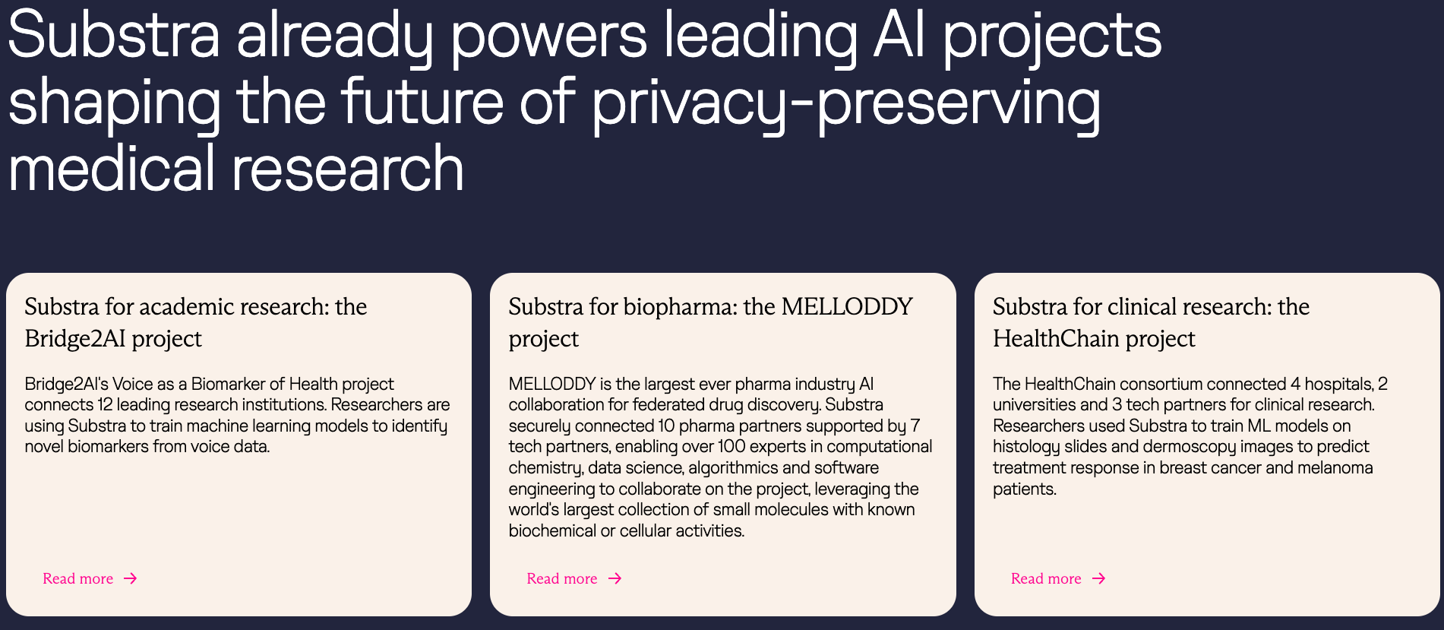
Federated Learning in Healthcare
Owkin’s Substra
28

Slide 29
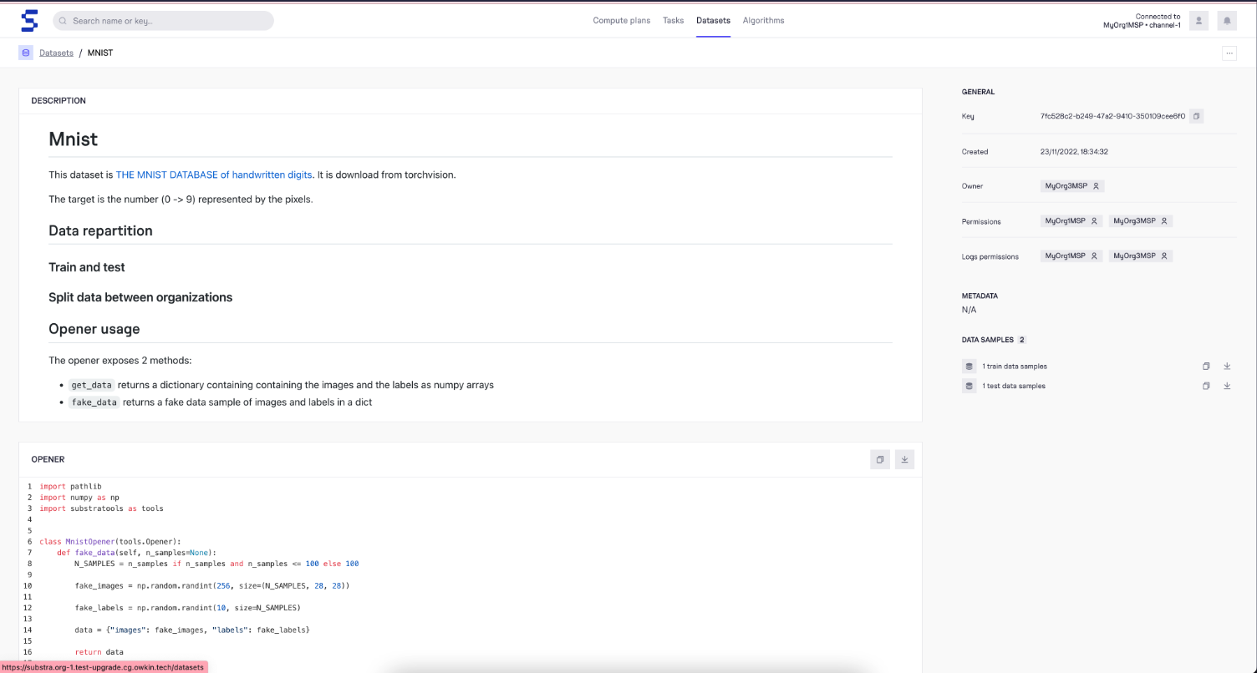
Federated Learning in Healthcare
Owkin’s Substra
A data scientist registers data on their Substra servers for machine learning model training
29

Slide 30
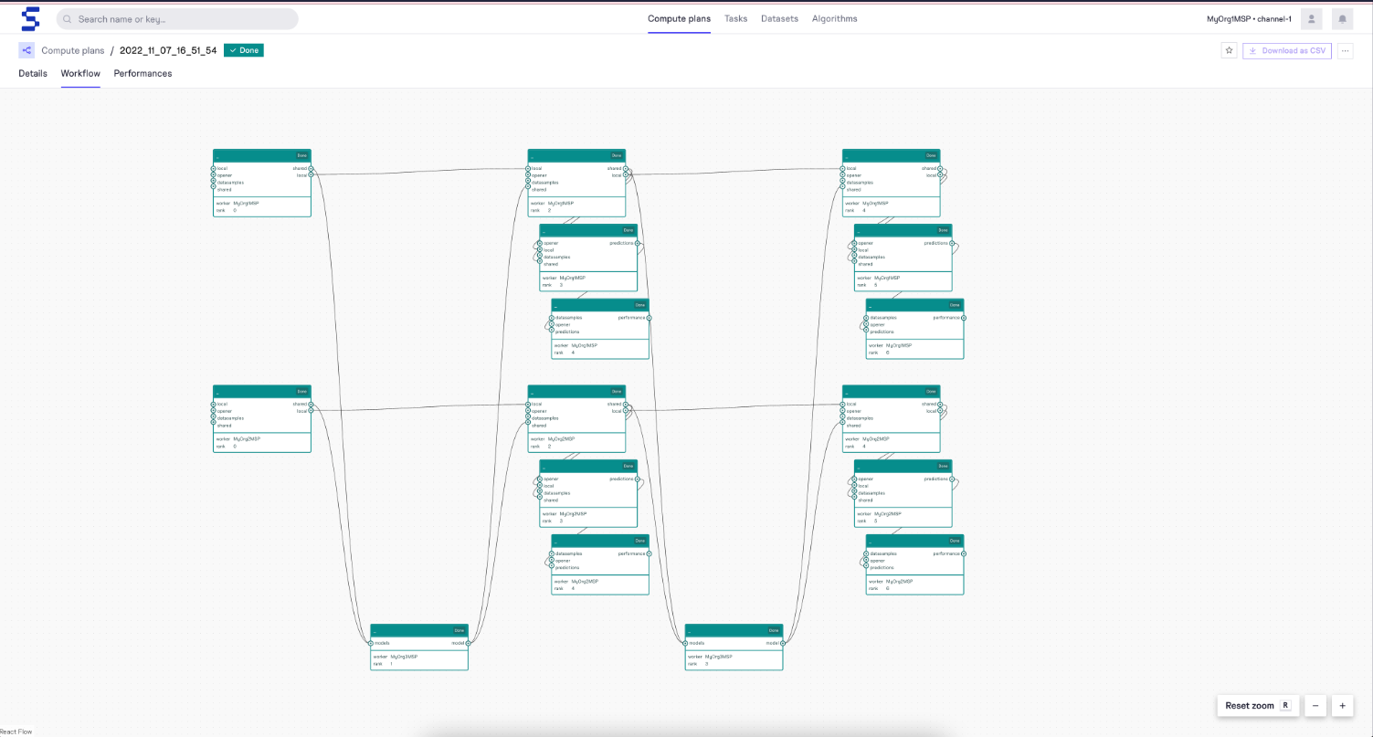
Federated Learning in Healthcare
Owkin’s Substra
A data scientist trains the model: computation is done securely and autonomously through Substra network
30

Slide 31
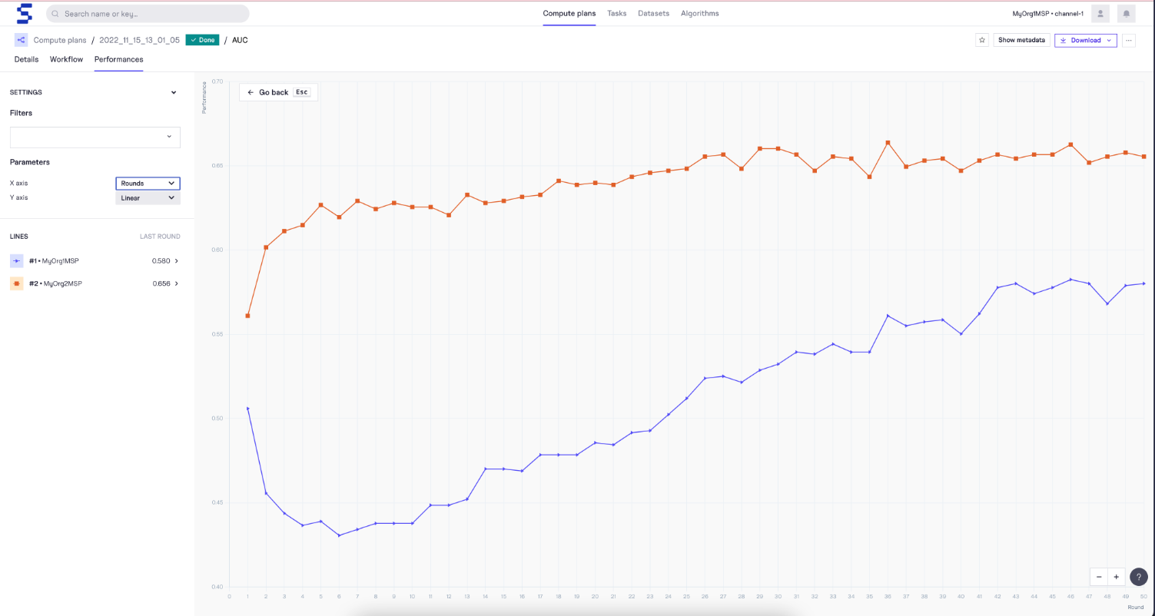
Federated Learning in Healthcare
Owkin’s Substra
examine performance and visualize the model performance at the end of the training process to select the best option
31

Slide 32
Federated Learning in Healthcare
CAreFL vs MELLODY
공통점 - 두 플랫폼 모두 헬스케어 산업에 연합학습을 활용하고 성능 검증
차이점 - CAreFL은 질병에 초점 <-> MELLODY는 신약에 초점 - CAreFL은 FedAvg와 GTG-Shapley 성능 비교 <-> MELLODY는 단일 모델과 연합학습 모델 성능 비교 - CAreFL은 Web 서비스로 모니터링 제공 <-> MELLODY는 모니터링 뿐만 아니라 Model/Data Code 배포 가능 (Okwin의 Substra) - CAreFL은 연합학습의 효율 및 CE 강조 <-> MELLODY는 보안 강조
32

Slide 33
감사합니다
33

